Slide 1

Notes:
13/11/11

Slide 2

H. Curtis, N. S. Barnes, A. Schnek, A. Massarini
Il nuovo Invito alla biologia.blu
Notes:
13/11/11

Slide 3
Capitolo E5
La regolazione
del metabolismo
Curtis et al., Il nuovo Invito alla biologia.blu © Zanichelli editore 2017
Notes:
13/11/11

Slide 4
Le funzioni dei nutrienti
I nutrienti che costituiscono gli alimenti svolgono:
funzione plastica, forniscono le biomolecole necessarie per la costruzione e il mantenimento dei tessuti;
funzione energetica, con la loro ossidazione liberano energia trasformata in ATP;
funzione regolatrice, con vitamine e sali minerali.
L’apporto di nutrienti non è costante: si alternano diversi cicli di nutrizione/digiuno. In questa alternanza il metabolismo cambia, per mantenere la glicemia costante.
Curtis et al., Il nuovo Invito alla biologia.blu © Zanichelli editore 2017
Notes:
13/11/11

Slide 5
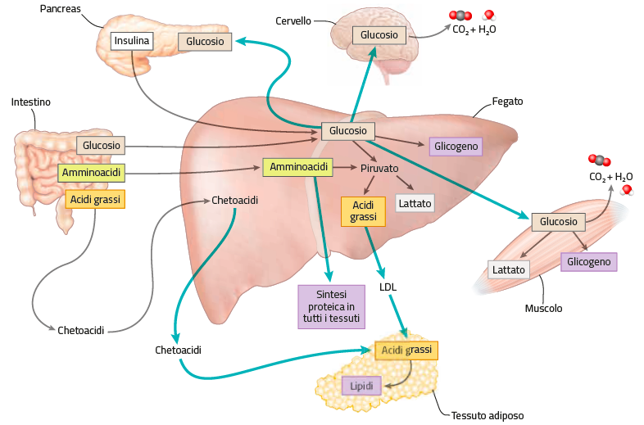
Il ruolo del fegato nel metabolismo
I vari organi e tessuti hanno esigenze metaboliche diverse.
Il fegato modifica e distribuisce ai tessuti periferici i nutrienti in arrivo dall’intestino.
Curtis et al., Il nuovo Invito alla biologia.blu © Zanichelli editore 2017
Notes:
13/11/11

Slide 6
Lezione 2
Il metabolismo degli zuccheri
Curtis et al., Il nuovo Invito alla biologia.blu © Zanichelli editore 2017
Notes:
13/11/11

Slide 7
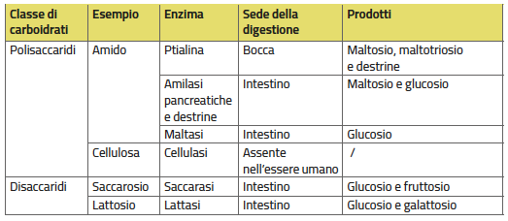
La digestione dei carboidrati
Durante la digestione, una serie di enzimi riducono i carboidrati a monosaccaridi, per permettere l’assorbimento.
La digestione dei carboidrati inizia nella bocca e continua nell’intestino.
Curtis et al., Il nuovo Invito alla biologia.blu © Zanichelli editore 2017
Notes:
13/11/11

Slide 8
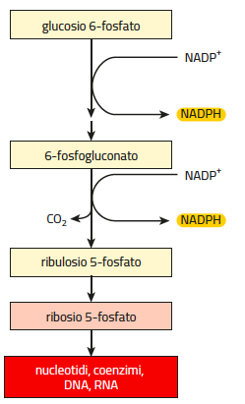
La via del pentoso fosfato
La via del pentoso fosfato ha luogo nel citoplasma e utilizza il glucosio 6-fosfato per produrre ribosio e molecole di NADPH.
Il ribosio è utilizzato per la sintesi di RNA, DNA, ATP e coenzimi.
Curtis et al., Il nuovo Invito alla biologia.blu © Zanichelli editore 2017
Notes:
13/11/11

Slide 9
Il glicogeno
Il glucosio in eccesso è convertito in glicogeno, che si accumula soprattutto nel fegato e nei muscoli scheletrici.
Il metabolismo del glicogeno comprende:
glicogenosintesi (biosintesi del glicogeno);
glicogenolisi (demolizione del glicogeno).
Gli enzimi glicogeno sintasi e glicogeno fosforilasi svolgono un ruolo molto importante nelle vie di accumulo o utilizzo delle riserve di glucosio. Sono controllati da insulina, glucagone e adrenalina.
Curtis et al., Il nuovo Invito alla biologia.blu © Zanichelli editore 2017
Notes:
13/11/11

Slide 10
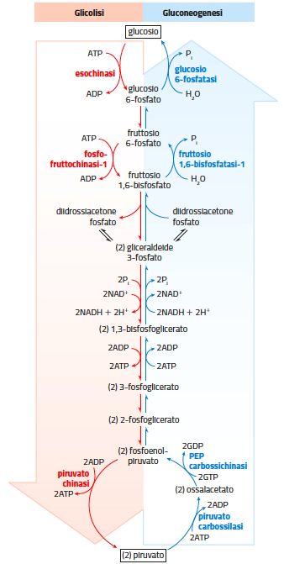
La gluconeogenesi
La via metabolica chiamata gluconeogenesi produce glucosio a partire da precursori non glucidici come il piruvato, il lattato, il glicerolo e alcuni amminoacidi.
È importante per rifornire di energia i tessuti che dipendono quasi completamente dal glucosio per scopi energetici (per esempio il cervello).
Curtis et al., Il nuovo Invito alla biologia.blu © Zanichelli editore 2017
Notes:
13/11/11

Slide 11
Lezione 3
Il metabolismo
dei lipidi
Curtis et al., Il nuovo Invito alla biologia.blu © Zanichelli editore 2017
Notes:
13/11/11

Slide 12
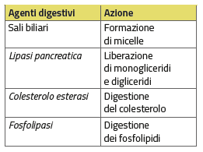
La digestione dei lipidi /1
La digestione dei lipidi avviene nell’intestino grazie all’azione dei sali biliari, gli enzimi pancreatici e intestinali.
I prodotti finali della digestione sono assorbiti dalle cellule intestinali, che formano chilomicroni.
I chilomicroni sono rilasciati nel sistema linfatico e quindi nel sangue, da dove raggiungono i tessuti.
Curtis et al., Il nuovo Invito alla biologia.blu © Zanichelli editore 2017
Notes:
13/11/11

Slide 13
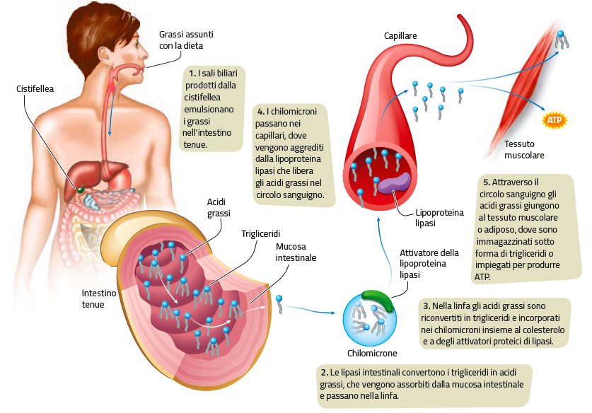
La digestione dei lipidi /2
Curtis et al., Il nuovo Invito alla biologia.blu © Zanichelli editore 2017
Notes:
13/11/11

Slide 14
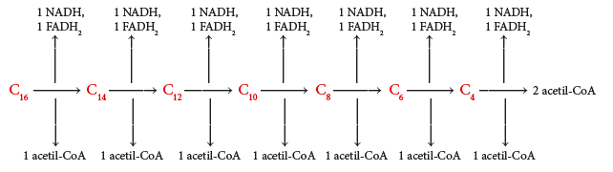
La β-ossidazione degli acidi grassi
La β-ossidazione degli acidi grassi è la via principale che permette di ricavare energia dai lipidi. Ha luogo nella matrice mitocondriale. Scinde le catene idrocarburiche degli acidi grassi in unità di acetil-CoA, che andranno ad alimentare
il ciclo di Krebs.
Produce una molecola di NADH, una di FADH₂ e una di acetil-CoA.
Curtis et al., Il nuovo Invito alla biologia.blu © Zanichelli editore 2017
Notes:
13/11/11

Slide 15
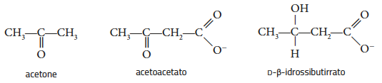
I corpi chetonici
Il corpi chetonici sono sintetizzati nel fegato quando l’acetil-CoA che si forma dal metabolismo degli acidi grassi non può entrare nel ciclo di Krebs.
La sintesi dei corpi chetonici è attiva soprattutto durante il digiuno o nel caso di patologie come il diabete mellito.
Possono essere usati come fonte di energia al posto del glucosio.
Curtis et al., Il nuovo Invito alla biologia.blu © Zanichelli editore 2017
Notes:
13/11/11

Slide 16
La sintesi di lipidi e colesterolo
Il fegato e il tessuto adiposo sono in grado di sintetizzare acidi
grassi e colesterolo.
La biosintesi degli acidi grassi avviene nel citoplasma a partire da acetil-CoA. Tramite esterificazione, le molecole di acidi grassi formano trigliceridi.
La sintesi di colesterolo avviene nel citoplasma, a partire da acetil-CoA. È controllata da insulina e tiroxina (che la attivano) e dal glucagone (che la inibisce).
Curtis et al., Il nuovo Invito alla biologia.blu © Zanichelli editore 2017
Notes:
13/11/11

Slide 17
Lezione 4
Il metabolismo delle proteine
Curtis et al., Il nuovo Invito alla biologia.blu © Zanichelli editore 2017
Notes:
13/11/11

Slide 18

La digestione delle proteine
La digestione delle proteine inizia nello stomaco (grazie alla pepsina) e prosegue nell’intestino tenue.
Gli amminoacidi entrano nelle cellule dell’intestino grazie a specifici trasportatori e passano nel sangue per dirigersi verso il fegato.
Curtis et al., Il nuovo Invito alla biologia.blu © Zanichelli editore 2017
Notes:
13/11/11

Slide 19
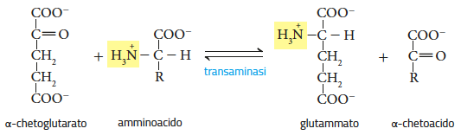
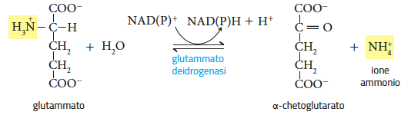
Il catabolismo degli amminoacidi
Il catabolismo degli amminoacidi avviene nel fegato e inizia con la perdita del gruppo amminico legato al carbonio α. Questo processo avviene grazie a due reazioni:
la transaminazione;
la deaminazione ossidativa del glutammato.
Curtis et al., Il nuovo Invito alla biologia.blu © Zanichelli editore 2017
Notes:
13/11/11

Slide 20
Le catene carboniose degli amminoacidi
Perso il gruppo amminico, le catene carboniose degli amminoacidi (sotto forma di chetoacidi) sono trasformate in intermedi metabolici del ciclo di Krebs e convertite in glucosio oppure trasformate in corpi chetonici.
Gli amminoacidi sono anche i precursori di biomolecole, come ormoni, neurotrasmettitori, nucleotidi e pigmenti.
Curtis et al., Il nuovo Invito alla biologia.blu © Zanichelli editore 2017
Notes:
13/11/11

Slide 21
Lezione 5
L’integrazione tra le vie metaboliche
Curtis et al., Il nuovo Invito alla biologia.blu © Zanichelli editore 2017
Notes:
13/11/11

Slide 22
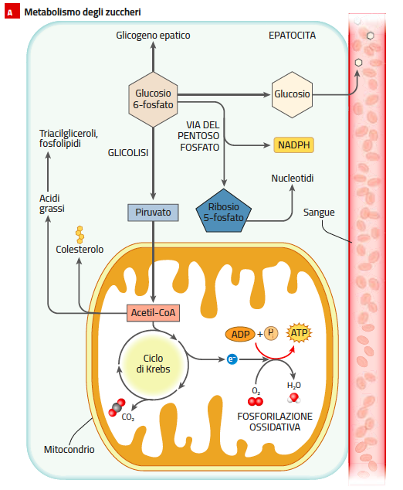
Il metabolismo nel fegato /1
Il fegato ha una notevole flessibilità metabolica.
In un epatocita avvengono le reazioni del metabolismo degli zuccheri, delle proteine e dei lipidi.
Curtis et al., Il nuovo Invito alla biologia.blu © Zanichelli editore 2017
Notes:
13/11/11

Slide 23
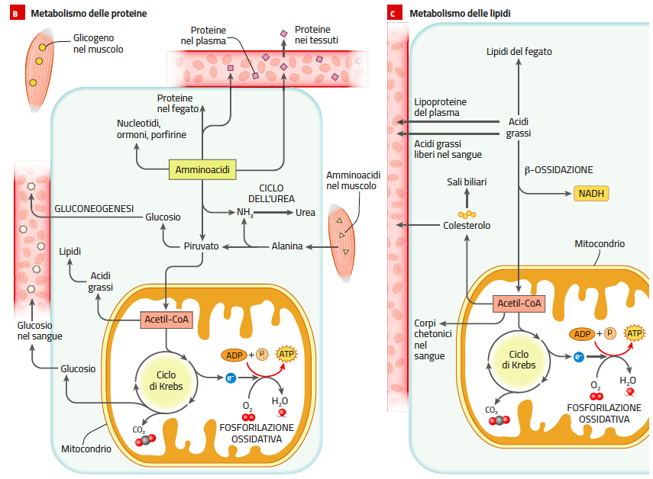
Il metabolismo nel fegato /2
Curtis et al., Il nuovo Invito alla biologia.blu © Zanichelli editore 2017
Notes:
13/11/11

Slide 24
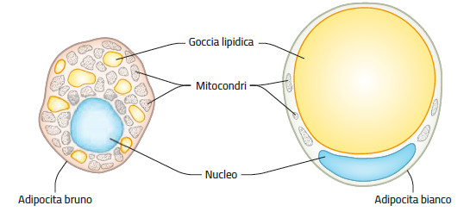
Il tessuto adiposo
Esistono due tipi di tessuto adiposo.
Il tessuto adiposo bianco è il più abbondante e distribuito nel corpo. Gli adipociti immagazzinano i trigliceridi che arrivano dal fegato e dal tratto intestinale. Possono liberare acidi grassi.
Il tessuto adiposo bruno ha funzione di termogenesi.
Curtis et al., Il nuovo Invito alla biologia.blu © Zanichelli editore 2017
Notes:
13/11/11

Slide 25
Il metabolismo nei muscoli /1
Nelle cellule del muscolo scheletrico il metabolismo ha lo scopo di produrre ATP come fonte di energia immediatamente disponibile per la contrazione.
Per ricavare energia, i muscoli scheletrici possono utilizzare acidi grassi liberi, corpi chetonici o glucosio a seconda del grado di attività muscolare.
A riposo: acidi grassi e corpi chetonici.
Durante uno sforzo intenso: demolizione del glucosio dal glicogeno in anaerobiosi, formando lattato.
Curtis et al., Il nuovo Invito alla biologia.blu © Zanichelli editore 2017
Notes:
13/11/11

Slide 26
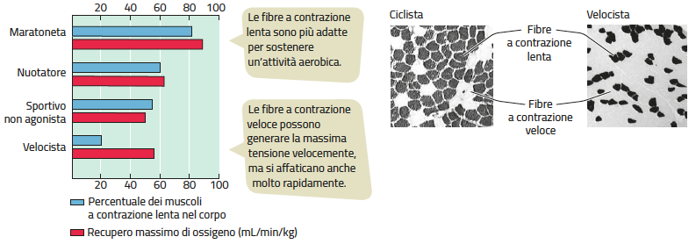
Il metabolismo nei muscoli /2
Le fibre muscolari lente (o rosse), molto resistenti alla fatica, producono ATP attraverso la fosforilazione ossidativa.
Le fibre muscolari veloci (o bianche) hanno un numero inferiore di mitocondri e sono meno vascolarizzate, ma sono in
grado di produrre tensioni muscolari elevate in tempi molto brevi.
Curtis et al., Il nuovo Invito alla biologia.blu © Zanichelli editore 2017
Notes:
13/11/11

Slide 27
Lezione 6
La regolazione ormonale del metabolismo energetico
Curtis et al., Il nuovo Invito alla biologia.blu © Zanichelli editore 2017
Notes:
13/11/11

Slide 28
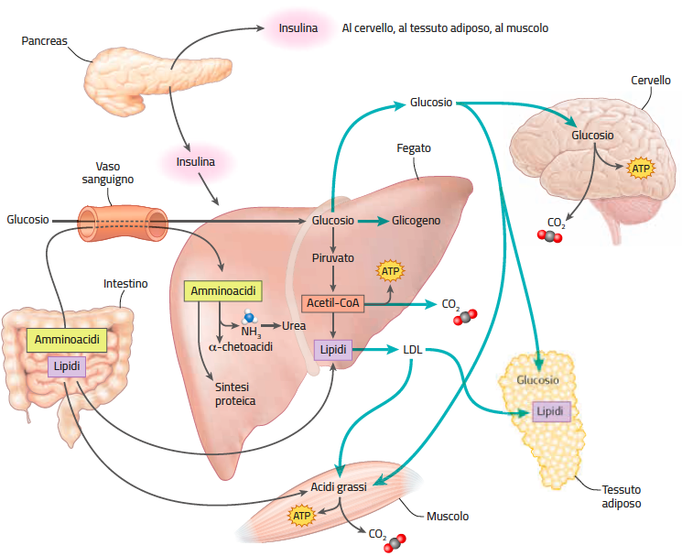
L’azione dell’insulina
L’insulina prodotta dal pancreas
agisce sul fegato e influisce
su cervello, tessuto adiposo e
muscoli.
Curtis et al., Il nuovo Invito alla biologia.blu © Zanichelli editore 2017
Notes:
13/11/11

Slide 29
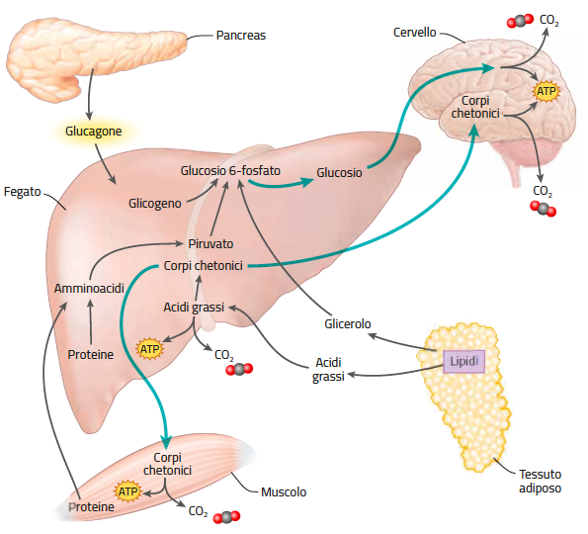
L’azione del glucagone
Il glucagone agisce sul fegato e influisce sugli stessi organi dell’insulina, ma con effetto opposto.
Curtis et al., Il nuovo Invito alla biologia.blu © Zanichelli editore 2017
Notes:
13/11/11

Slide 30
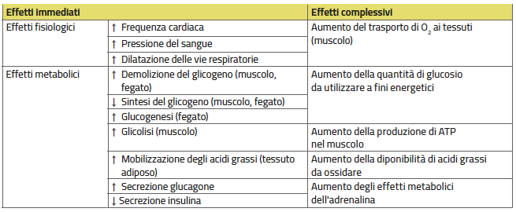
L’adrenalina e il cortisolo
L’adrenalina è un ormone che agisce soprattutto sui muscoli, sul tessuto adiposo e sul fegato.
Il cortisolo è un ormone rilasciato in condizioni di stress. Agisce su muscoli, fegato e tessuto adiposo con tempi lenti.
Curtis et al., Il nuovo Invito alla biologia.blu © Zanichelli editore 2017
Notes:
13/11/11

Slide 31
Il diabete /1
Il diabete mellito è una malattia che può esistere in due forme.
Il diabete di tipo I o insulino-dipendente inizia in giovane età, ed è caratterizzato dalla perdita delle cellule β del pancreas (carenza di insulina).
Il diabete di tipo II o insulino-resistente si sviluppa più lentamente, tipico delle persone anziane e obese. Il pancreas produce insulina, ma il corpo non risponde più alla sua presenza.
Curtis et al., Il nuovo Invito alla biologia.blu © Zanichelli editore 2017
Notes:
13/11/11

Slide 32
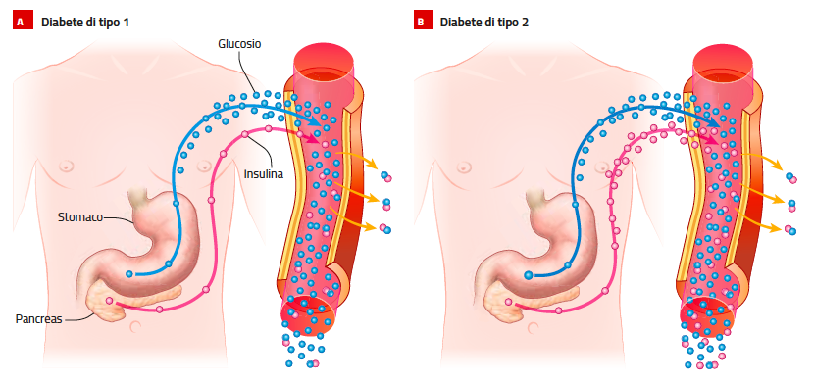
Il diabete /2
Curtis et al., Il nuovo Invito alla biologia.blu © Zanichelli editore 2017
Notes:
13/11/11

